Slide 1
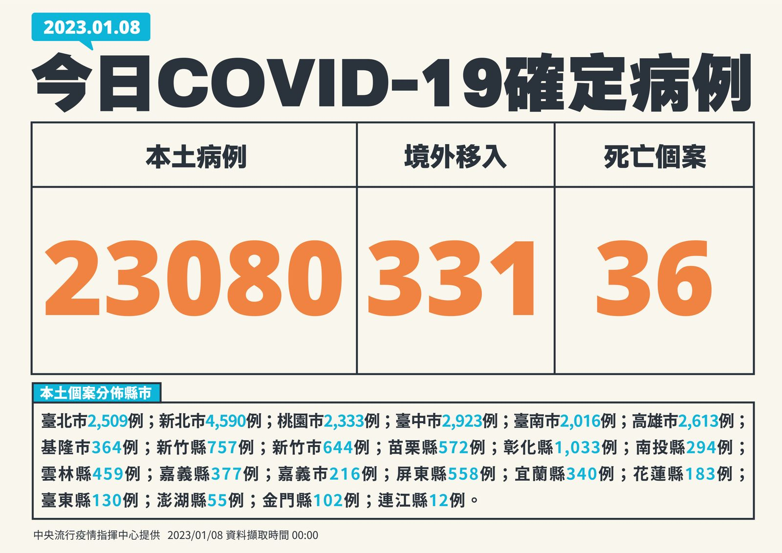
1月8日台灣疫情數據
累計確診 累計死亡 死亡率
9,055,191 15,542 0.17%

Slide 2
2022、2023
每日新增本土確診數
2022/12/1起放寬戴口罩等防疫措施。
在外用餐，與北辦用餐都要注意個人衛生管理。

Slide 3
台灣榮成目前確診/居隔統計
更新時間：2023/1/7 11:15
居隔中
廠別
員工數
累積確診
康復返崗
確診中
(密切接觸)
總處
46
26
26
0
0
南崁
60
26
26
0
0
龍潭
124
64
62
2
0
二林
585
204
(+2)
199
5
0
雲林
214
131
130
1
0
路竹
114
44
42
2
0
合計人數
1,143
495
(+2)
485
10
0
居家總人數
10

